Slide 1

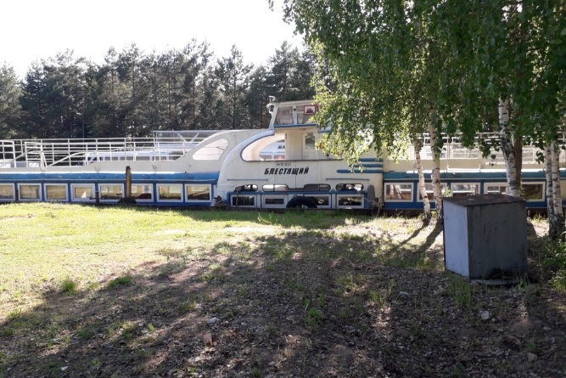
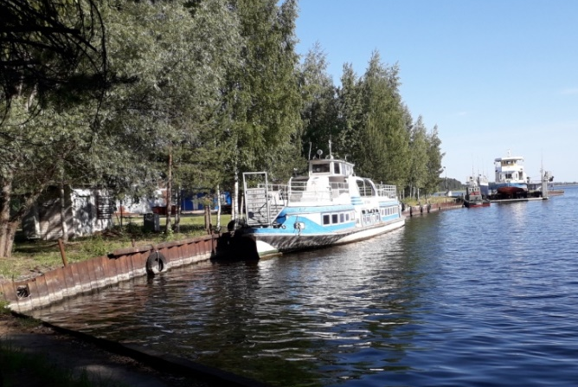
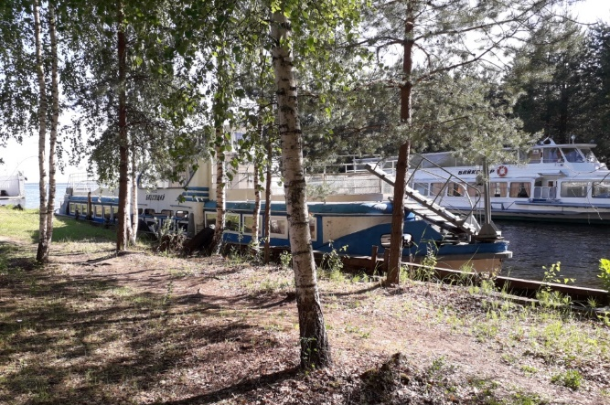
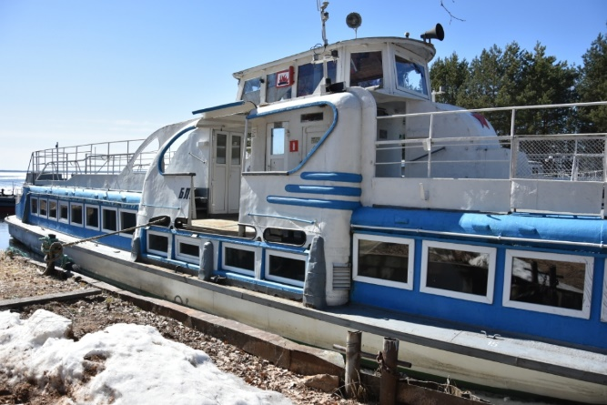
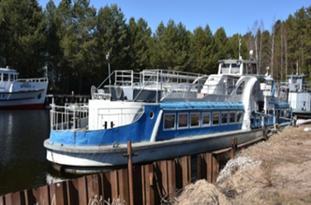
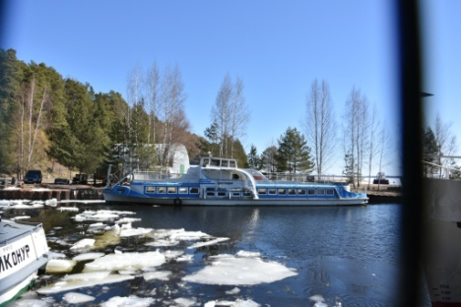
АО «НПЦАП»
Пассажирский теплоход «Блестящий», ПРОДАЖА
Расположение актива Тверская область, ЗАТО Солнечный
Назначение актива – транспорт
Вид права – собственность
Обременения – нет
Иная значимая информация – состояние удовлетворительное. Идентификационный номер судна М-01-022, название судна «Блестящий», тип и назначение – пассажирский теплоход, класс судна – Р 1,2,
проект № 544, год и место постройки – 1953, МССЗ, Москва.
Материал корпуса – сталь, главные машины – 3Д6С2, 1, 110 кВт,
габаритные размеры судна: длина 27,25 м., ширина 4,8 м.,
осадка по полному грузу 0,9 м., осадка порожнем 0,75 м., пассажировместимость – 100 чел.
Иное имущество (движимое) – 3 единицы
Способ распоряжения – продажа
Начальная стоимость реализации – в стадии определения
Планируемая дата выставления на торги – III квартал 2024 года
Извещение на электронной площадке – ЭТП ГПБ
https://etpgpb.ru
Контактные лица –
Гаращенко Андрей Петрович раб. телефон: +7 (48253) 44-961
моб. +7 (910) 936-16-81
Щеклеин Александр Вячеславович раб. телефон: +7 (495) 535-31-59
E-mail: otd526_1@npcap.ru

